Slide 2
CHÀO MỪNG QUÝ THẦY CÔ VỀ THĂM LỚP DỰ GIỜ - LỚP 5A
TRƯỜNG TIỂU HỌC PHÚ PHONG
Tiếng Việt
Nói và nghe
TRAO ĐỔI: EM ĐỌC SÁCH BÁO
GV dạy thể hiện: Trần Thị Thanh Hoài

Slide 3
KHỞI ĐỘNG

Slide 4
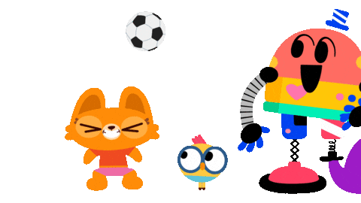
Trò chơi: Chuyền bóng
Các em sẽ vừa nghe một bài hát sôi động vừa chuyền tay nhau 1 quả bóng, khi bài hát dừng lại, quả bóng đang ở trên tay bạn nào thì bạn đó sẽ trả lời câu hỏi do cô đưa ra. Nếu trả lời đúng sẽ nhận được một phần quà. Nếu trả lời sai bạn khác có quyền trả lời hộ.

Slide 6
Chuẩn bị

Slide 7
LUYỆN TẬP

Slide 8
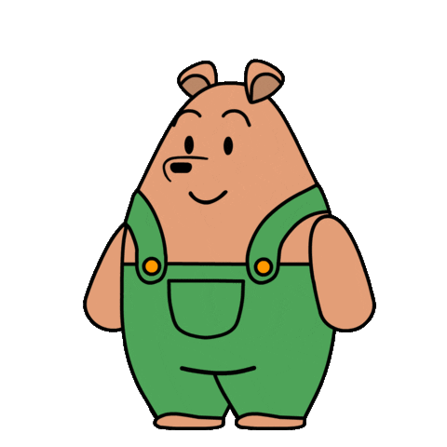
Hoạt động 1:
Tìm hiểu thông tin về một số câu chuyện, bài văn, thơ, kịch,...

Slide 9
Tác phẩm đó là gì?
Giới thiệu tác phẩm
Tác phẩm đó nói về ai (hoặc về điều gì) ?
Câu chuyện, tác phẩm đó có những chi tiết (biểu hiện) nào thể hiện ý chí nghị lực (của nhân vật)?

Slide 10
Trao đổi
nhóm 2
Thời gian: 3 phút

Slide 11
Giới thiệu
tác phẩm
trước lớp

Slide 12
MỘT SỐ TÁC PHẨM THAM KHẢO
Truyện kể về ý chí và nghị lực
( Dương Phong tuyển chọn )
Không bỏ cuộc
( Cagawa Yoshilo )
Tôi đi học
( Nguyễn Ngọc Ký )
Dũng cảm đối mặt với khó khăn ( Trương Cần)

Slide 13
Hoạt động 2:
Trao đổi về nội dung tác phẩm được giới thiệu.

Slide 14
Nếu em là người giới thiệu
Nếu em là người nghe
Em thích nhân vật ( hoặc chi tiết, hình ảnh)
nào trong tác phẩm đó? Vì sao?
Nhân vật ( hoặc chi tiết, hình ảnh) nào trong tác phẩm đó để lại cho em ấn tượng đặc biệt nhất? Vì sao ?
Tác phẩm đó khiến em thay đổi như thế nào trong suy nghĩ và hành động khi gặp tình huống không mong muốn ? ( Có thể nêu ví dụ về một tình huống mà em đã trải qua )
Em có nhận xét gì về cách trình bày của bạn ( về từ ngữ, giọng điệu, vẻ mặt, cử chỉ,.....) ?

Slide 15
Trao đổi
nhóm 4
Thời gian: 5 phút

Slide 16
Trao đổi
trước lớp

Slide 17
VẬN DỤNG

Slide 18
1. Tiết học có gì vui?
2. Hoạt động nào trong giờ học làm em thích nhất?
3. Em đã được biết thêm những bài đọc nào thuộc chủ điểm măng non?
4. Sau bài học này, em sẽ hành động như thế nào?

Slide 19
Chúc các em học tốt!

